Slide 1

苏教版五年级上册
3、古诗两首

Slide 2

展示学习步骤：
（1）知诗人
（2）解诗题
（3）明诗意
（4）悟诗情

Slide 3
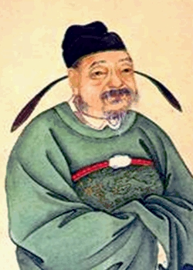
贾岛(779～843)，唐代诗人。字浪仙。范阳（今北京附近）人。早年出家为僧,号无本。贾岛诗在晚唐形成流派，影响颇大。清代李怀民《中晚唐诗人主客图》称之为“清奇僻苦主”，并列其“入室”、“及门”弟子多人。晚唐李洞、五代孙晟等人十分尊崇贾岛，甚至对他的画像及诗集焚香礼拜，事之如神。贾岛著有《长江集》10卷。

Slide 4
二句三年得，一吟双泪流。

Slide 5
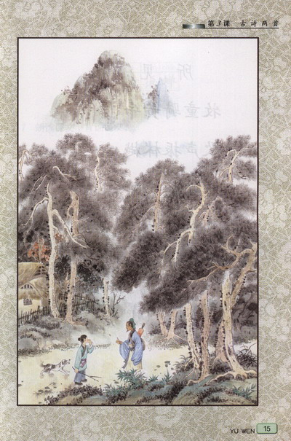
寻隐者不遇
松 下 问 童 子，
言 师 采 药 去，
只 在 此 山 中，
云 深 不 知 处。

Slide 6
隐者：古代指不肯做官而隐 居在山野之间的人。
不遇：没有见到。
言：回答说。
云深：指山中云雾弥漫的深处。

Slide 7
我寻访隐者时，在一棵松树下
碰到了他的小徒弟。我问他师
父哪里去了。
寻隐者不遇
松 下 问 童 子，
言 师 采 药 去，
只 在 此 山 中，
云 深 不 知 处。
他说师父上山采药去了。
师父就在这座山里。
山上的云雾迷漫，我也不知
道到底在什么地方。

Slide 8
（贾岛） 松下问童子：（你师父哪儿去了？）
（童子） 言：师采药去
（贾岛： 到哪儿采药去了？）
（童子）：只在此山中，
云深不知处。

Slide 9
（贾岛满怀希望）松下问童子： （ 你师父哪儿去了？）
（童子热情）言：师采药去
（贾岛失望：到哪儿采药去了？）
（童子）：只在此山中，（一线希望）
云深不知处。（你就别找了。） （失落）

Slide 10
感情朗读：
松下／问／童子，（满怀期望）
言师／采药／去。（感到失望）
只在／此／山中，（又有了希望）
云深／不知／处。（无可奈何）

Slide 11
描绘情景
一天， 去 。他来到 ，碰到了 。
于是，他便问： ？小孩子说： 。
贾岛又问： 。
？小孩子说： 。贾岛很想知道 在这座山的哪个地方，孩子说： 。

Slide 12
作业：
1、背诵并默写古诗。
2、把这首诗所描绘的情景写下来。

Slide 13
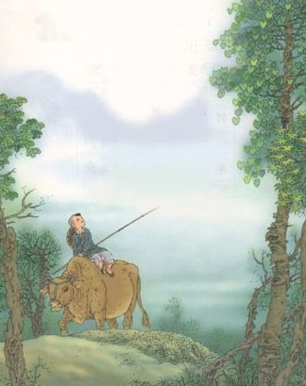
我会读：
所见
牧 童 骑 黄 牛 ，
歌 声 振 林 樾 。
意 欲 捕 鸣 蝉 ，
忽 然 闭 口 立 。

Slide 14
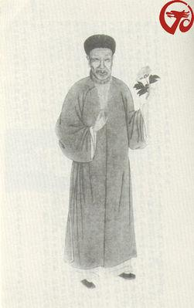
了解诗人：
袁枚（1719～1798），字子才，号简斋，晚年自号苍山居士，浙江钱塘（今杭州市）人。清代诗人，是乾隆、嘉庆时期代表诗人之一，为“乾隆三大家”之一。
著作有《小仓山房文集》；《随园诗话》16卷及《补遗》10卷等。其《所见》向我们描述了一个悠然自得的牧童形象，诗句连贯，简单易懂，这正是作者的创新之处。

Slide 15
牧童：指放牛的孩子。
振：振荡。说明牧童的歌声嘹亮。
林樾：指道旁成阴的树。
欲：想要。
捕：捉。
鸣：叫。
忽然：突然。
闭口：闭住嘴不说话。

Slide 16
我了解：
所见
牧 童 骑 黄 牛 ，
歌 声 振 林 樾 。
意 欲 捕 鸣 蝉 ，
忽 然 闭 口 立 。
牧童骑在黄牛背上，嘹亮的歌声在林中回荡。
忽然想要捕捉树上鸣叫的知了，就马上停止唱歌，一声不响地站立在树下。

Slide 17
想一想：牧童是怎样捉蝉的呢？他捉到了蝉吗？把这些编成一个故事，讲给大家听。

Slide 18
我了解：
野外林阴道上，一位小牧童骑在黄牛背上缓缓而来。也不知有什么开心事儿，他一路行一路唱，唱得好脆好响，整个树林都被他惊动了。
忽然，歌声停下来，小牧童脊背挺直，嘴巴紧闭，两眼凝望着高高的树梢。“知了，知了，知了……”树上，一只蝉儿也在扯开嗓门，自鸣得意地唱呢。正是它把小牧童吸引住了，他真想将蝉儿捉到手呢！
这情景，全被诗人看在眼里，写进诗中。诗人先写小牧童的动态，那高坐牛背、大声唱歌的派头，何等散漫、放肆；后写小牧童的静态，那屏住呼吸，眼望鸣蝉的神情，又是多么专注啊！这从动到静的变化，写得既突然又自然，把小牧童天真烂漫、好奇多事的形象，刻画得活灵活现。至于下一步的动静，小牧童怎样捕蝉，捕到没有，诗人没有写，留给读者自己去想象吧。

Slide 19
作业：
1、背诵《所见》。
把《所见》编成一个故事演给家长看，争取得一个小演员的称号。

